Slide 1
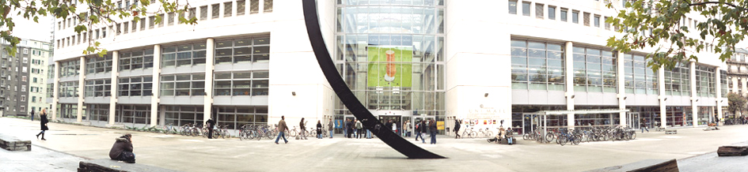
Faculté des sciences de la société
Informations pour les étudiant-es en programmes de mobilité "IN" en provenance d'Universités suisses, européennes et extra-européennes
Février 2026

Slide 2
Conseillère académique
en charge de la mobilité (SdS)
Vanessa ROUSSEAUX
Tel: 022 379 83 49
Mobilite-etu-sds@unige.ch

Slide 3
Programme de la séance
Brève présentation de la faculté
Choix des enseignements
Inscriptions aux enseignements/examens
Outils informatiques
Evaluation des enseignements
Système d'évaluation et notation
Consultation des copies d'examens
Relevé de notes
Autres informations importantes

Slide 4
Les formations en SdS
4 Bachelors (180 ECTS)
Sociologie
Géographie et environnement
Histoire-Economie-Société
Sciences politiques
5 Orientations
Sociologie
Géographie et environnement
Histoire économique et sociale
Sciences politiques
Economie historique, sociale et politique
11 Masters (90/120 ECTS)
Innovation, Human Development, and Sustainability
The Political Economy of Capitalism
Standardization, social regulation and sustainable development
Développement territorial
Etudes genre
Géographie politique et culturelle
Histoire économique internationale
Management public
Science politique
Journalisme et communication
Socioéconomie
Sociologie
Notes:
Une Faculté créée en 2014, qui vise à instituer un lieu de formation, de recherche, d’échanges et de diffusion, capable de relever les défis des grandes questions sociales contemporaines.
La mondialisation économique et culturelle
Les recompositions politiques et identitaires
Les vulnérabilités individuelles et collectives
Les inégalités économiques, sociales et territoriales
Etc.

Slide 5
Choix des enseignements
au moins 50% des cours en Faculté SdS
Maximum 2 facultés/centres/instituts

Slide 6
Choix des enseignements
Codes cours:
SdS: T------
GSEM: S----
GSI: J-----
Droit: 5---
Lettres: 3-----
Les enseignements d'autres facultés/centres/instituts dispensés dans un plan d'études des formations SdS sont considérés comme étant des enseignements SdS.

Slide 7

Programme des cours en ligne
L'ensemble des cours de l'Université est répertorié en ligne sur le "Programme des cours"
https://pgc.unige.ch/main/teachings?year=2025&fac=default-value

Slide 8
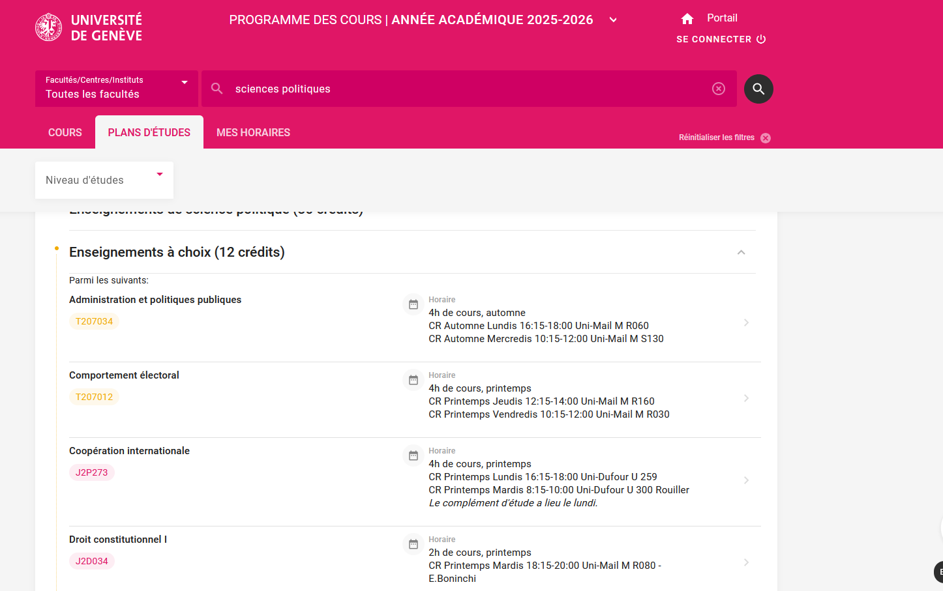
Exemple : Plan d'études du Bachelor en sciences politiques
Tous les cours des plans d'études de BA et MA de la faculté SdS sont comptés comme des cours SdS

Slide 9
Choix des enseignements
Etudiants de Bachelor
Vous êtes autorisé-e à choisir uniquement des cours de niveau Bachelor.
Les séminaires d'encadrement du PDR sont fermés.
Vous n'avez pas accès aux cours de niveau Master.

Slide 10
Choix des enseignements
Etudiants de Master
Vous pouvez choisir les cours de niveau Bachelor et Master
Les cours d'accompagnement au mémoire de Master vous sont fermés.

Slide 11
Choix des enseignements
Information importante concernant les enseignements de la Faculté des lettres
La Faculté des lettres octroie en principe 4 crédits ECTS par enseignement aux étudiant-es en mobilité IN rattaché-es à celle-ci.
La Faculté des SDS travaillant uniquement sur une base de 3 crédits ECTS, les enseignements de la Faculté des lettres suivis par des étudiant-es en mobilité IN rattaché-es à la Faculté des SDS sont octroyés pour 3 crédits ECTS ou 6 crédits ECTS.

Slide 12
Inscription aux enseignements
Procédure d'inscription
Vous allez recevoir sur votre adresse @etu.unige.ch un e-mail vous informant de l’ouverture du portail d’inscription en ligne
Vous vous connectez sur https://portail.unige.ch au moyen de vos identifiants.
Vous remplissez le formulaire d’inscription en ligne pour les enseignements choisis en Faculté des SdS et dans les autres Facultés.
Enseignements de la Faculté des lettres et de la Faculté de droit: vérifier auprès du Secrétariat des étudiant-es de ces facultés comment vous inscrire.

Slide 13
Inscription aux enseignements
Délais d’inscription
9 mars 2026 pour la session d'examens ordinaire de mai/juin 2026
19 juillet 2026 pour la session d’examens extraordinaire (rattrapage) d’août/septembre 2026
Calendrier académique

Slide 14
Inscription aux enseignements
Les délais d'inscription sont impératifs
Passé les délais, il n'est plus possible de s'inscrire ou de modifier/annuler une inscription effectuée

Slide 15
Inscription aux enseignements
N'oubliez pas de soumettre le formulaire en ligne !
Inscription au cours en début de semestre = inscription à l'examen à la fin du semestre.
Inscription en ligne sur votre portail unige indispensable (Moodle ≠ IEL. Il ne suffit pas de s'inscrire sur Moodle)
Imprimez votre inscription afin de la contrôler et conservez-la
Notes:
Au-delà du délai officiel, les inscriptions sont définitives: pas de retrait possible

Slide 16

Moodle
Plateforme permettant la communication entre les enseignant-es et leurs étudiant-es.
Les enseignant-es utilisent en général Moodle pour transmettre aux étudiant-es des informations sur leurs cours/séminaires.
Elle ne permet pas l'inscription formelle aux enseignements. Seules les inscriptions faites par votre portail étudiant font foi.

Slide 17
Mediaserver
https://mediaserver.unige.ch
Plateforme où sont disponibles les enregistrements des enseignements et des conférences de l'UNIGE.
En principe, tous les enseignements sont enregistrés.
Il est recommandé de participer aux enseignements en présentiel.

Slide 18
Evaluation des enseignements
Chaque enseignant-e décide des modalités d'évaluation pour son cours/séminaire
Examen écrit ou oral en session
Contrôle continu
Travail écrit
…
Les modalités d'évaluation doivent vous être communiquées en début de semestre.
Si ce n'est pas clair, demandez-les.

Slide 19
INFORMATIONS IMPORTANTES
Les étudiants en mobilité doivent respecter les règles suivantes:
Il n’est pas possible de présenter un examen sous une autre forme que celle officiellement annoncée, ni a un autre moment (sujet, langue, date, format, lieu sont identiques pour tous les étudiants).
Une évaluation définie par OUI-NON ne peut pas être convertie en note, même si c’est demandé par votre Université.
Si des cours ou des examens ont lieu au même moment, vous devez choisir l’un des deux.
Les facultés SdS, GSI, GSEM et le CUI coordonnent leurs horaires d'examen

Slide 20
Evaluation des enseignements
Sessions d'examens:
Session ordinaire de juin 2026 (semestre de printemps 2026): du 1 au 20 juin 2026
Session extraordinaire d'août/septembre 2026 (rattrapages) : du 17 août au 5 septembre 2026
Calendrier académique SDS

Slide 21
Evaluation des enseignements
Vous recevrez l’horaire de vos examens
environ 3 semaines avant le début de la session sur votre portail étudiant UNIGE

Slide 22
Evaluation des enseignements
Dès que vous obtenez la note minimum de 4.00, l'enseignement est réussi et les crédits sont acquis: l’examen ne peut pas être représenté.
En cas d'échec à une matière, il est possible de présenter le rattrapage qui a lieu en août/septembre.
Inscription obligatoire via le formulaire IEL si vous souhaitez présenter le rattrapage
Délai d'inscription à la session d'août/septembre 2026: 19 juillet 2026

Slide 23
Absence pour cas de force majeure
En cas d'absence à cause d'un cas de force majeure: vous pouvez envoyer immédiatement une demande d'excuse au Doyen de la faculté en joignant une pièce justificative (certificat médical ou autre)

Slide 24
Système d'évaluation et notation
Les examens peuvent être sous forme orale ou écrite, QCM ou réponses à développer
La notation à l’UNIGE va de 0.00 à 6.00
La note minimum pour acquérir les crédits ECTS est de 4.00/6.
Les notes sont données au ¼ de point soit par exemple: 3.75, 4.00, 4.25, 4.50.
Certains enseignements sont sanctionnés par une note; certains enseignements sont sanctionnés par une appréciation OUI-NON
=> il n'est pas possible de convertir un OUI/NON en note /6

Slide 25
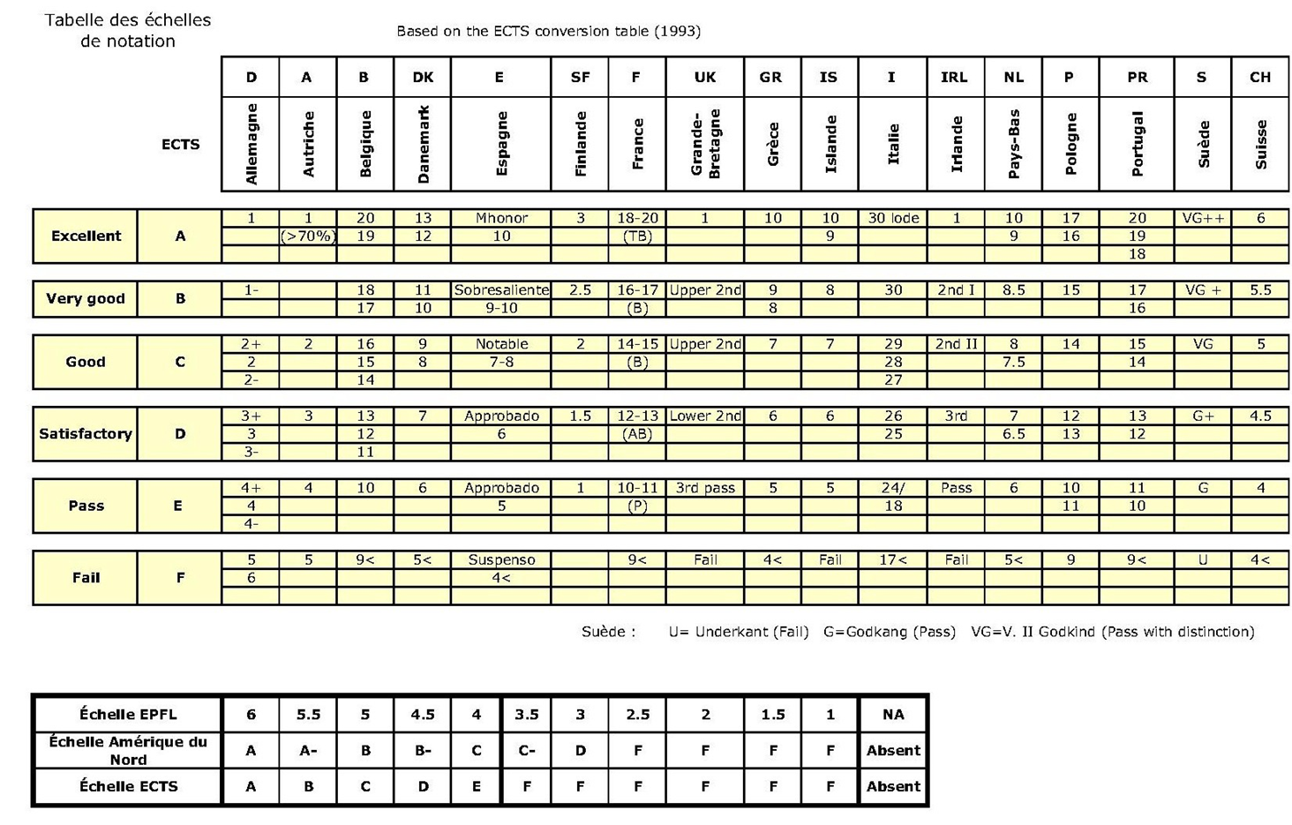
Système d'évaluation et notation

Slide 26
Consultation des copies d'examens
Des consultations sont organisées après la publication des résultats
Une consultation spécifique pour chaque enseignement (organisée par l'enseignant-e)
Informations en principe sur moodle (parfois communiquées directement par email)

Slide 27
Envoi de votre relevé de notes
Votre relevé de notes original vous sera envoyé par courrier postal à l'adresse que vous avez enregistrée sur votre portail étudiant
=> Vérifiez vos informations avant de quitter l'UNIGE

Slide 28
Horaires ? Salles de cours?
Les cours ont lieu en principe du lundi au vendredi de 8h15 à 20h00.
Les cours commencent à l'heure + ¼ (8h15, 10h15…)
Les horaires et les salles sont disponibles sur le site Internet de la Faculté
Salles principalement à UNI-MAIL
MR = rez de chaussée ex: MR280
MS = sous-sol ex: MS150
Ex: M2170 = 2ème étage
Cours également à UNI DUFOUR: U600 et à UNI BASTIONS: B106

Slide 29
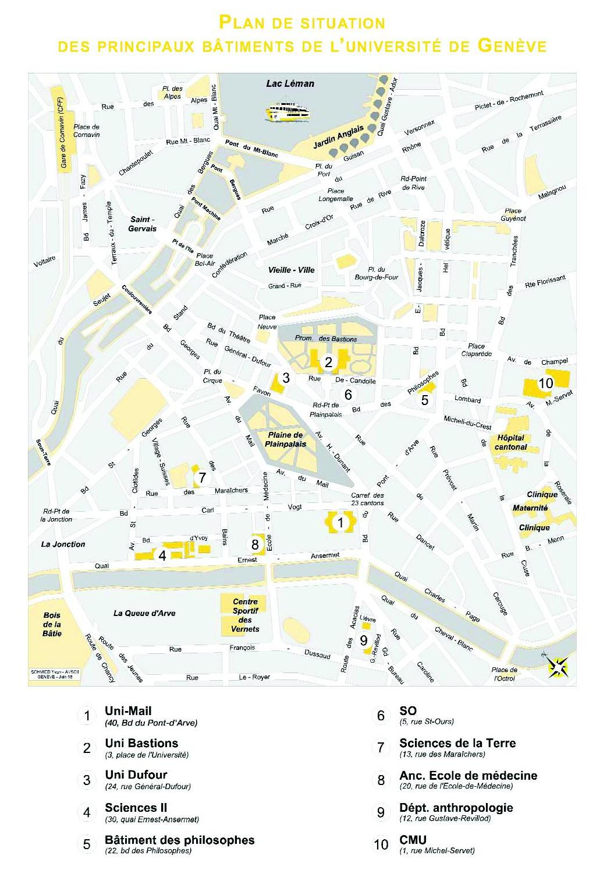



Uni Dufour
Uni Bastions
Uni Mail

Slide 30
Adresse e-mail
Vous avez reçu une adresse e-mail étudiant …@etu.unige.ch avec votre login.
C’est le canal d’information officiel utilisé par l'Université.
Les emails envoyés depuis une adresse privée (@gmail, etc.) sont traités comme des spams

Slide 31
Contact
Conseillère académique
en charge de la mobilité (SdS)
Vanessa ROUSSEAUX
Tel: 022 379 83 49
Mobilite-etu-sds@unige.ch

Slide 32
Prochaine permanences 2026
Bureau: UniMail 5395
Mardi 3 mars de 14h à 16h
Jeudi 12 mars de 14h à 16h
Jeudi 19 mars de 14h à 16h
… tous les jeudis de 14h à 16h

